Slide 1
성공하는 웹툰작가가 되기 위한 요인 분석
주민기

Slide 2
INDEX
001
002
웹툰의 현황
웹툰 플랫폼 선정
웹툰이란?
웹툰의 성장배경
웹툰의 성장
웹툰의 현황
웹툰의 수출
강점
확산 요인
003
베스트 도전 분석
004
005
정식웹툰 분석
결론
한국 이미지 평가
신의 탑

Slide 3
1
웹툰(WEBTOON)의 현황

Slide 4





1
웹툰의 현황 - 웹툰이란?
웹툰은 인터넷을 뜻하는 ‘웹(web)’과 만화를 의미하는 ‘만화(cartoon)’가 합쳐져 만들어진 신조어다.
웹툰은 플래시로 제작된 웹애니메이션을 뜻하는 용어로 사용되기도 했고,
웹에서 형성된 모든 만화 형식을 대표하는 용어로 쓰이기도 했지만, 현재는 웹사이트에서 게재된 세로로 긴 이미지 파일 형식의 만화를 뜻하는 용어로 쓰이고 있다.

Slide 5
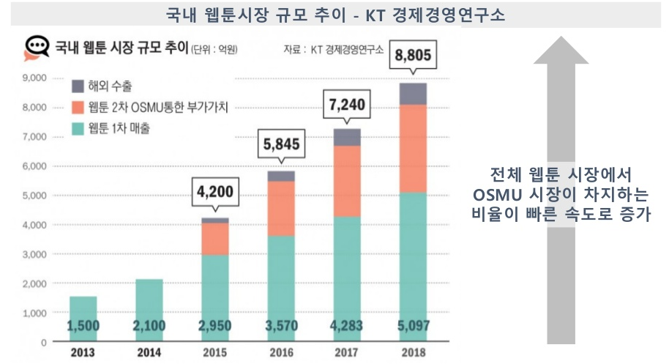
1
웹툰의 현황 – 웹툰의 규모
웹툰시장의 규모가 점점 상승하고 있는데,
전체 웹툰시장에서 OSMU 시장이 차지하는 비율이
빠른속도로 증가하고있다.
Notes:
전체 웹툰시장에서 OSMU 시장이 차지하는 비율이 빠른 속도로 증가

Slide 6
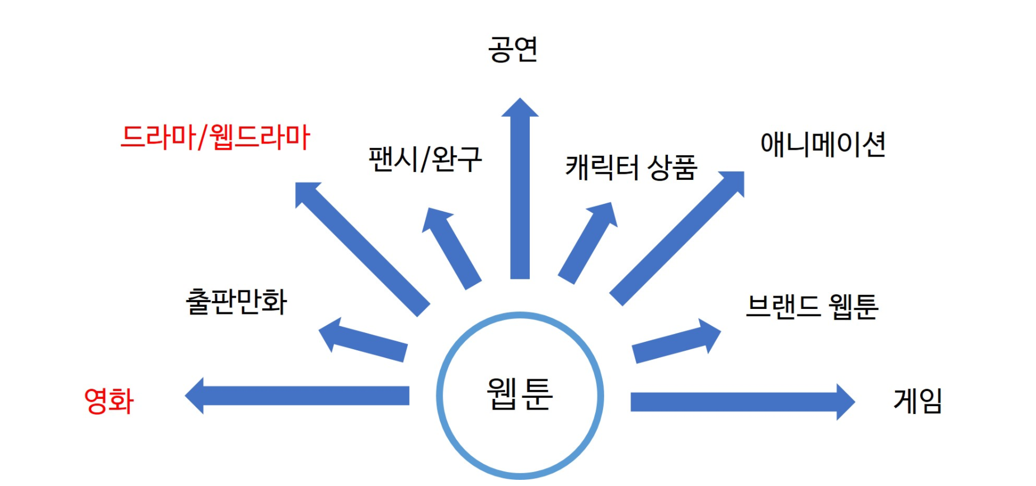
1
웹툰의 현황 – 웹툰으로 가능한 OSMU
OSMU :
One－Source Multi－Use 의 약자로써, 하나의 소스(source) 즉 하나의 콘텐츠(contents)로 여러 상품 유형을 전개시킨다는 뜻입니다.
웹툰이라는 하나의 콘텐츠로 여러 상품으로 파생이 가능합니다.

Slide 7







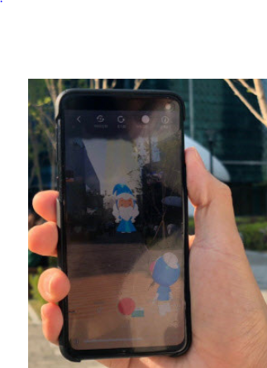


1
웹툰의 현황 – 웹툰으로 가능한 OSMU 예시
대표적인 웹툰의 OSMU로 유미의 세포들을 들 수 있습니다.
드라마화, 굿즈, 의류브랜드와의 콜라보, 피규어, 모바일 게임 등 다양한 파생상품을 확인 할 수 있습니다.

Slide 8
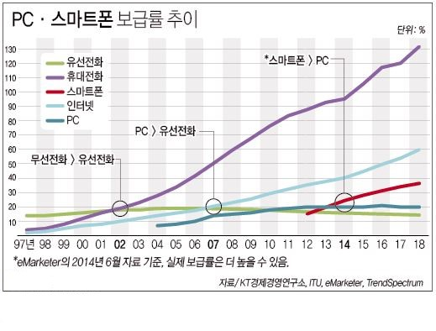
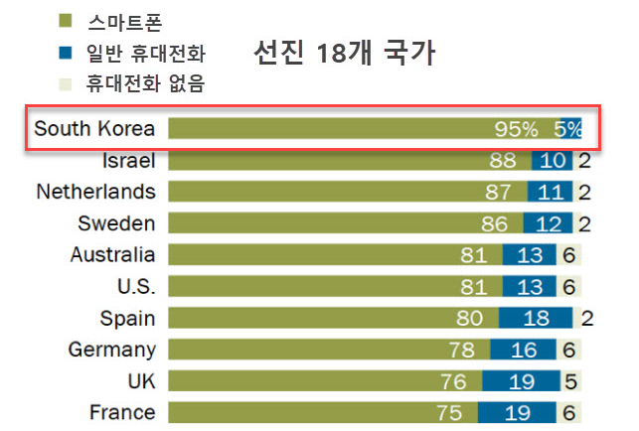
1
웹툰의 현황 – 웹툰의 성장배경
스마트폰 보급이 확대되면서, PC가 아닌 모바일로도
웹툰을 볼 수 있는 환경이 조성되면서 웹툰이 빠르게 성장할 수 있었습니다.
특히 우리나라의 경우 타 국가보다 스마트폰을 가지고있는 국민의 비율이 높아 더 빠르게 웹툰시장이 성장 할 수 있었습니다.

Slide 9
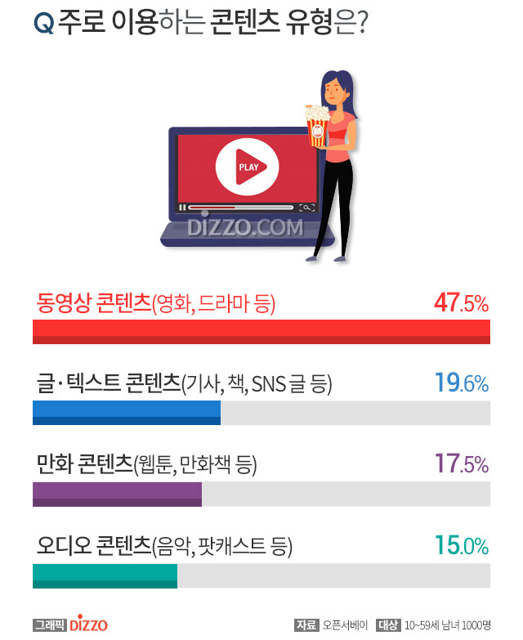
1
웹툰의 현황 – 웹툰의 성장배경
우리나라 국민들이 주로 이용하는 콘텐츠 유형 중 약 18%정도가
만화 콘텐츠를 이용하는 것으로 나타났습니다.

Slide 10
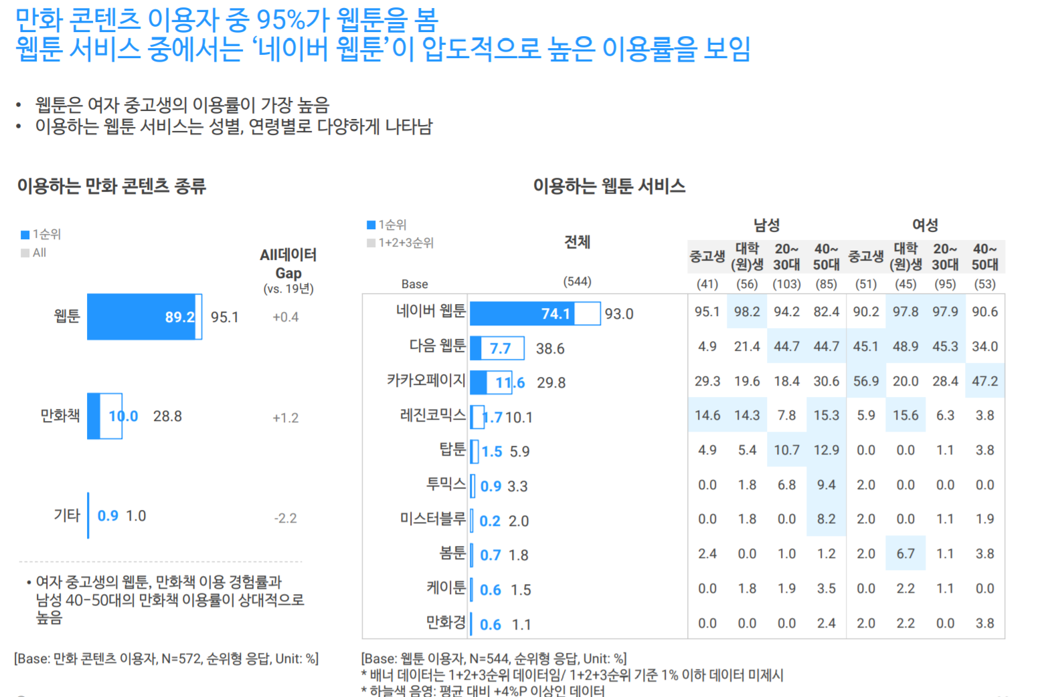
1
웹툰의 현황 – 웹툰 이용 정보
만화 콘텐츠 이용자들 중 95%가 웹툰을 보는 것으로 나타났습니다.
웹툰 서비스 중에서는 네이버 웹툰이 압도적으로 높은 이용률을 보입니다.

Slide 11
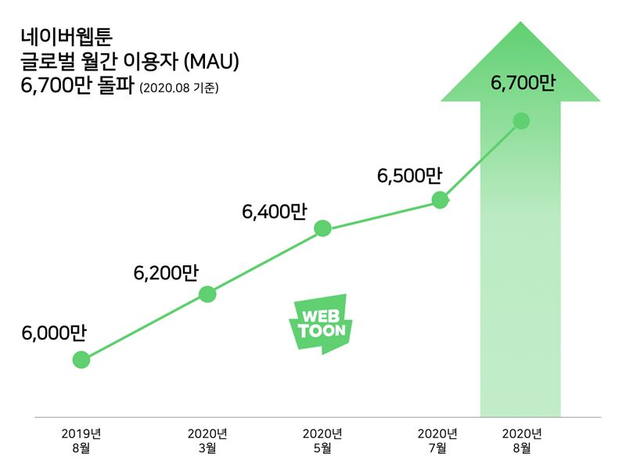
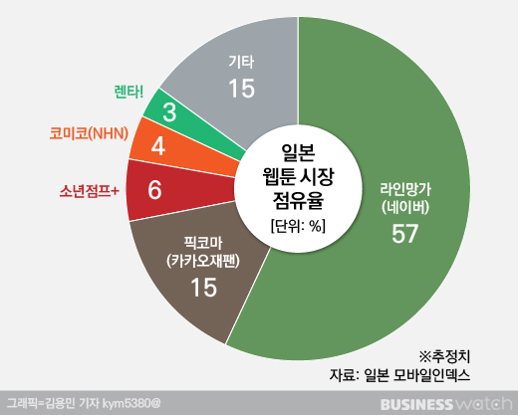
1
웹툰의 현황 – 웹툰의 해외수출
시간이 갈 수록 네이버웹툰의 해외 이용자가 증가하는 걸 볼 수 있습니다.
만화의 본고장 일본에서도 한국웹툰의 인기를 알 수 있습니다.

Slide 12
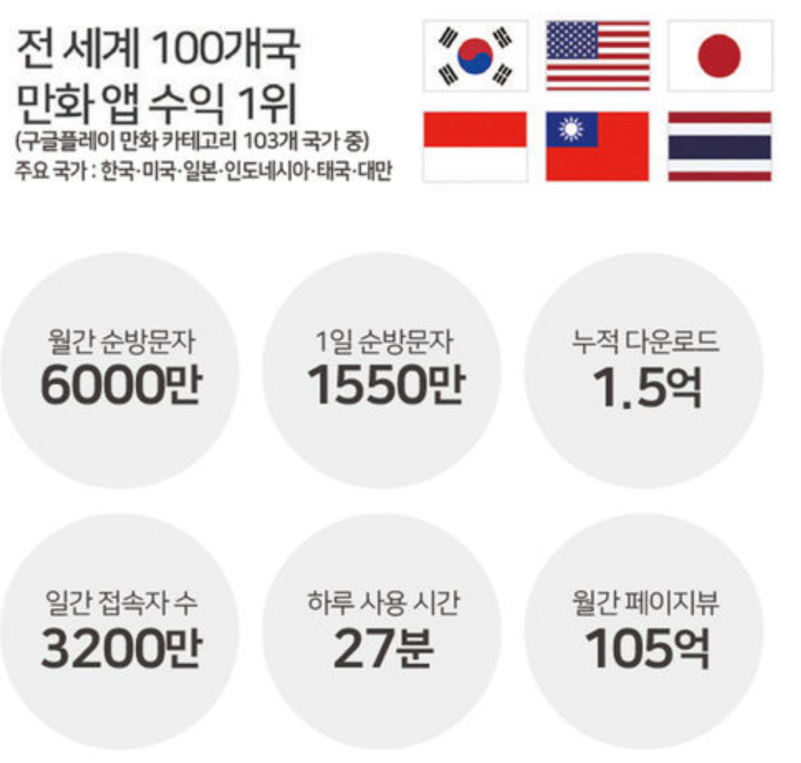
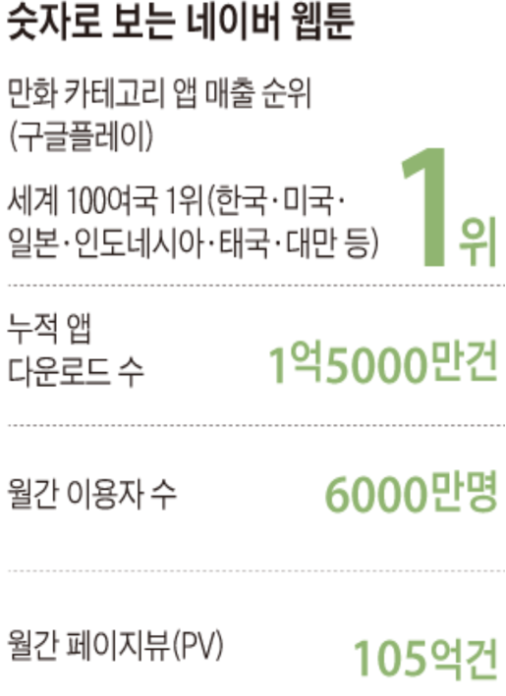
1
웹툰의 현황 – 웹툰의 해외수출
전 세계 100개국 중에 대한민국이 만화 앱 수익 1위를 차지하고 있습니다.

Slide 13
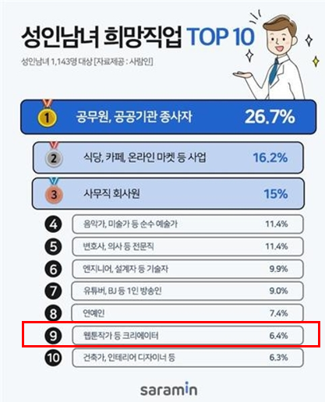

1
웹툰의 현황 – 웹툰작가 직업 선호도 상승
웹툰 작가들에 대한 시각이 달라지고 연봉 또한 높아진 만큼 최근 희망직업에 대한 순위가 9등으로 상당히 높은 순위를 차지하고 있는 것을 볼 수 있습니다.
정식 웹툰 작가가 되기위한 등용문인 ‘웹툰 최강자전‘, ‘네이버 베스트도전’ 등의
다양한 플랫폼이 활성화되고 있습니다.

Slide 14
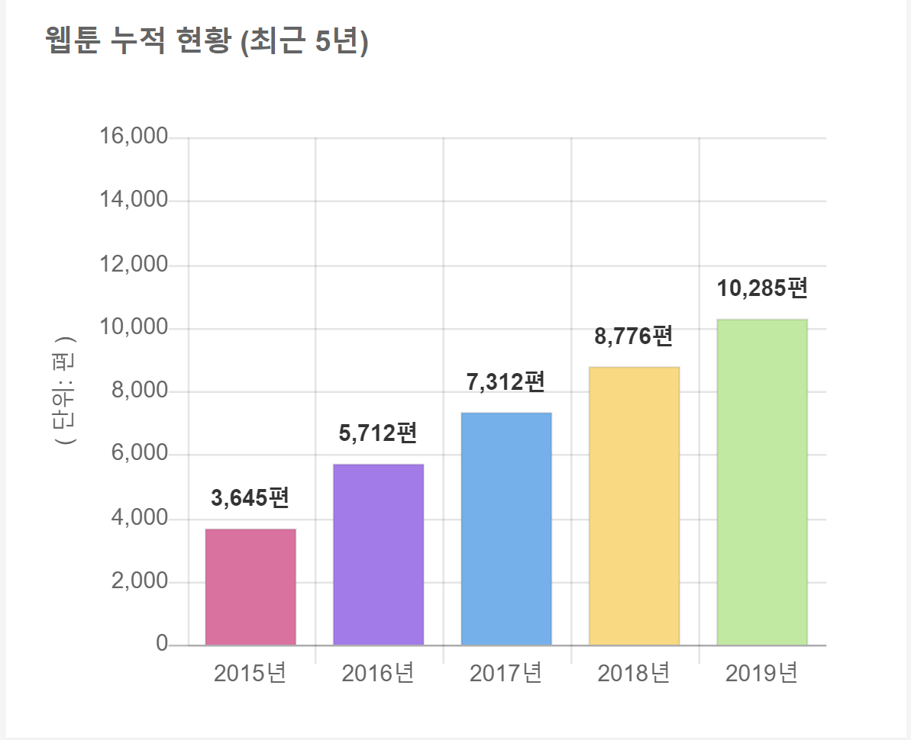
1
웹툰의 현황 – 누적 웹툰수의 증가
누적 웹툰수가 최근 5년간 2015년 3,645편에서 2019년 10,285편으로 급격하게 증가한 것을 확인 할 수 있습니다.
Notes:
전체 웹툰시장에서 OSMU 시장이 차지하는 비율이 빠른 속도로 증가

Slide 15
1
웹툰의 현황 – 정식계약 웹툰 작가수의 증가
최근 10년간 정식으로 계약한 웹툰 작가가 2008년 118명에서 2017년에는 4557명까지 급격하게 증가하는 것을 확인할 수 있습니다.
Notes:
전체 웹툰시장에서 OSMU 시장이 차지하는 비율이 빠른 속도로 증가

Slide 16
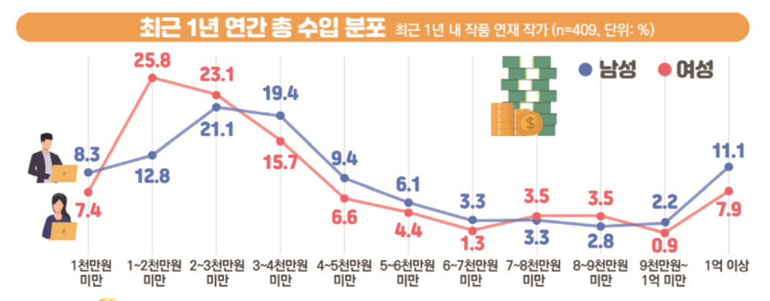
1
웹툰의 현황 – 웹툰작가의 현실
한국콘텐츠진흥원의 조사 발표에 따르면,
웹툰작가 중 여성같은 경우에는 절반이상이 연수입 3천만원 이하
남성같은 경우에는 절반이상이 연수입 4천만원 이하
Notes:
http://www.dailytw.kr/news/articleView.html?idxno=19002

Slide 17

1
웹툰의 현황 – 웹툰작가의 현실
그럼에도 불구하고, 정식웹툰 작가가 되기위해 준비하는
아마추어들은 점점 늘어나고 있다.
Notes:
http://www.dailytw.kr/news/articleView.html?idxno=19002

Slide 18
1
웹툰의 현황
어떻게 하면
웹툰작가로서
성공할 수
있을까?

Slide 19
2
웹툰 플랫폼 선정

Slide 20
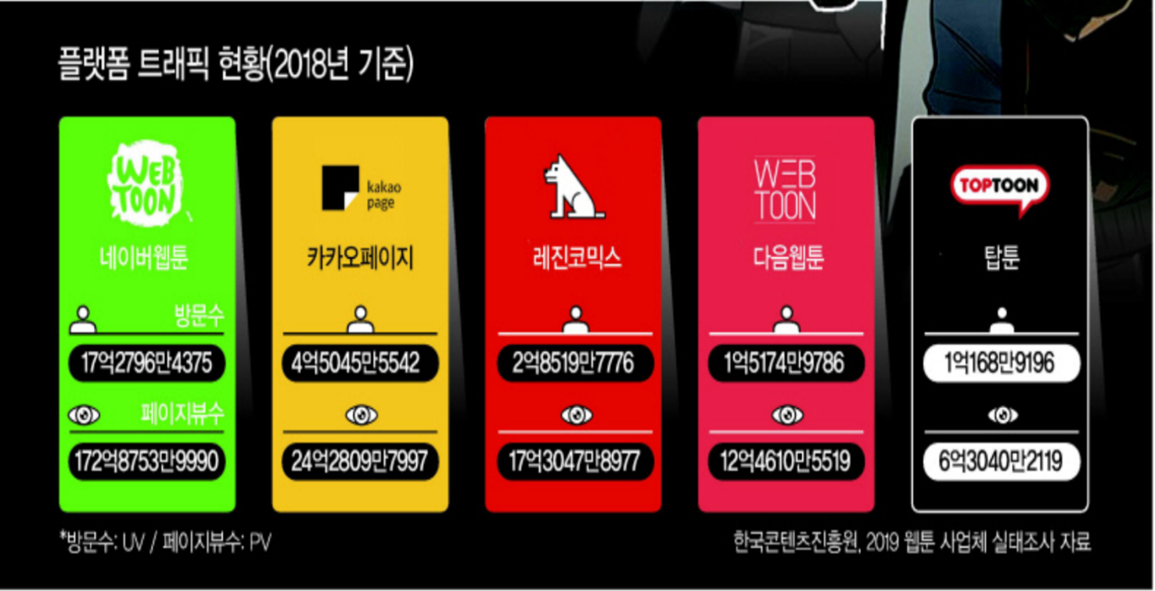
2
웹툰 플랫폼 선정 – 플랫폼 트래픽 현황
웹툰 플랫폼 현황을 보면 네이버 웹툰이 타 플랫폼 4개를 합친것보다 많은 방문수, 페이지뷰수를 확인할 수 있습니다.

Slide 21
2
웹툰 플랫폼 선정 – 웹툰 플랫폼 PV
네이버 웹툰의 페이지 뷰 비율이 전체 웹툰시장의 2/3 이상 차지
따라서 네이버 웹툰을 대상으로 분석
플렛폼 명 | 페이지 뷰 비율
네이버 웹툰 | 67.7%
카카오페이지 | 9.5%
다음웹툰 | 4.9%
레진코믹스 | 6.8%
탑툰 | 2.5%
투믹스 | 2.4%
봄툰 | 0.7%
저스툰 | 0.4%
합계 | 94.9%

Slide 22
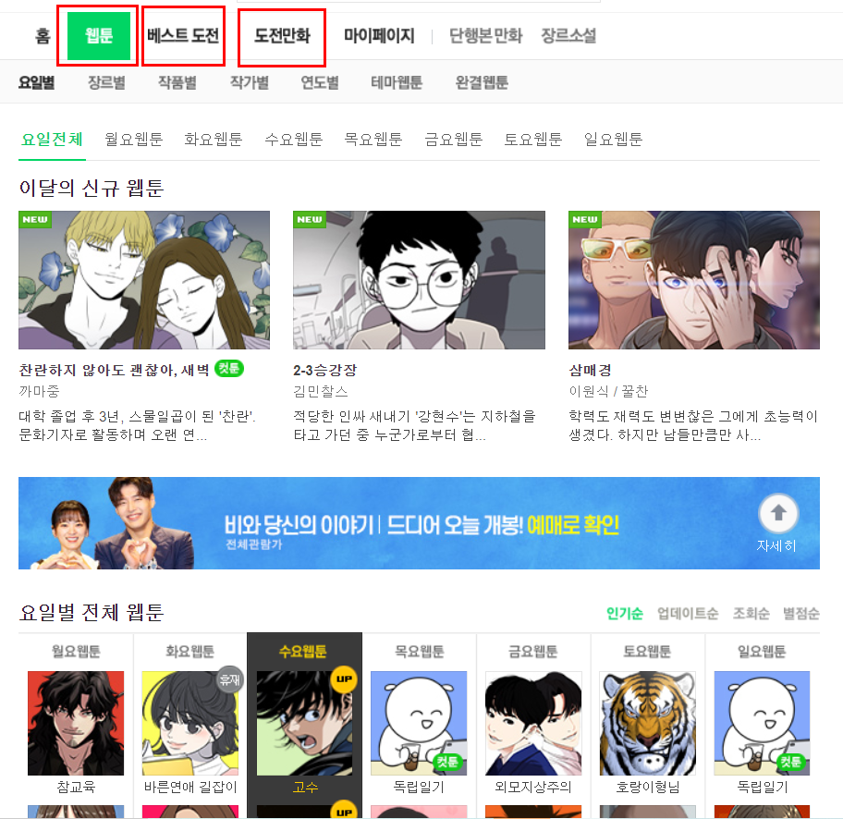
2
웹툰 플랫폼 선정 – 네이버 웹툰 사이트 구조
정식웹툰, 베스트 도전, 도전만화로 나뉘어있습니다.
도전만화 -> 베스트 도전 -> 정식웹툰 식으로 올라가는 제도입니다.
이중에서 베스트 도전과, 정식웹툰을
분석했습니다.

Slide 23
3
베스트 도전 분석

Slide 24
3
베스트 도전 분석 – 베스트 도전 웹툰 분석 방식
베스트 도전
144개
데이터 수집
데이터 전처리
데이터
클러스터링
데이터 분석
결론 도출

Slide 25
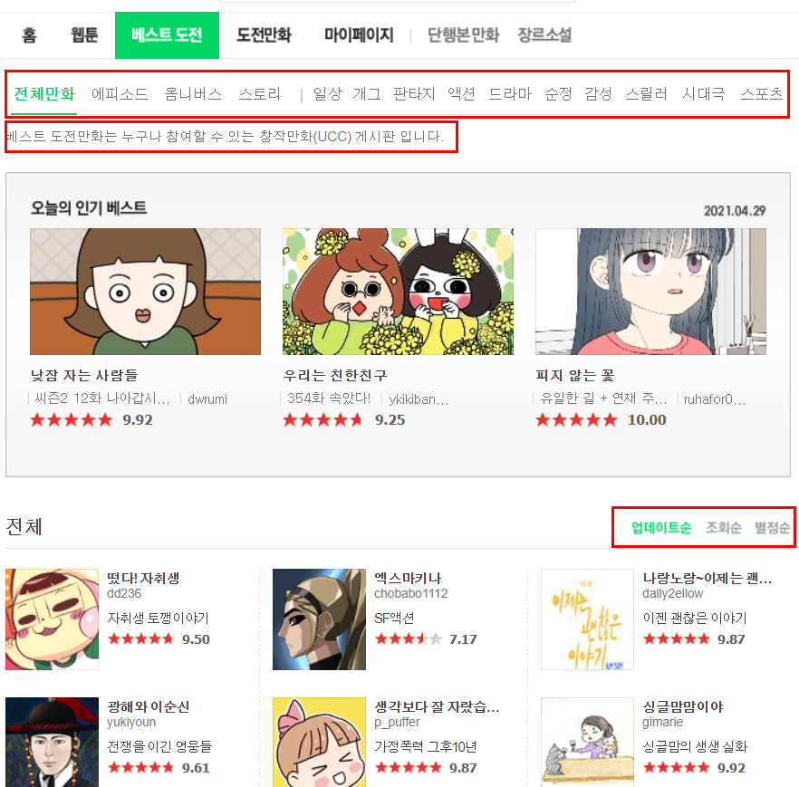
3
베스트 도전 분석 – 베스트 도전 작품 수
2021년에 최신 업데이트 된 베스트 도전 작품수는 480개입니다.
베스트 도전은 누구든지 올릴 수 있는 오픈된 만화공간입니다. 도전만화에서 인기를 얻는 웹툰이 한단계 올라온 공간이라고 생각하면 됩니다.
장르별로 볼 수 있으며,
업데이트순, 조회순, 별점순
으로 정렬해서 보는 것도
가능합니다.

Slide 26
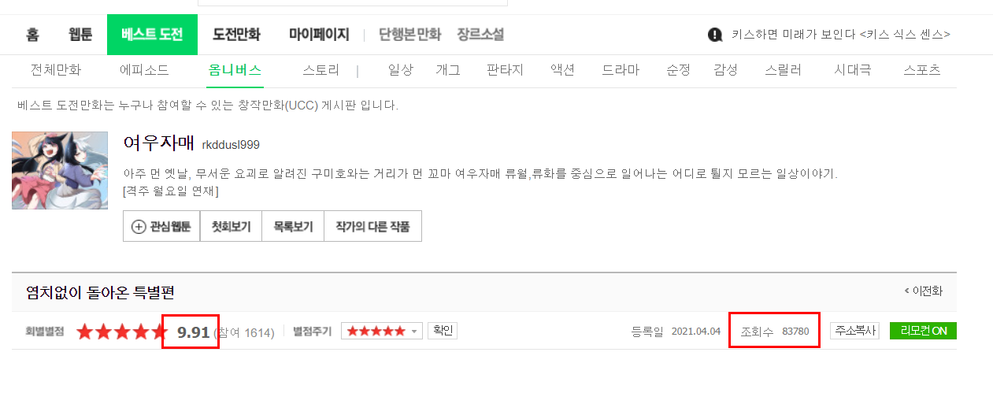
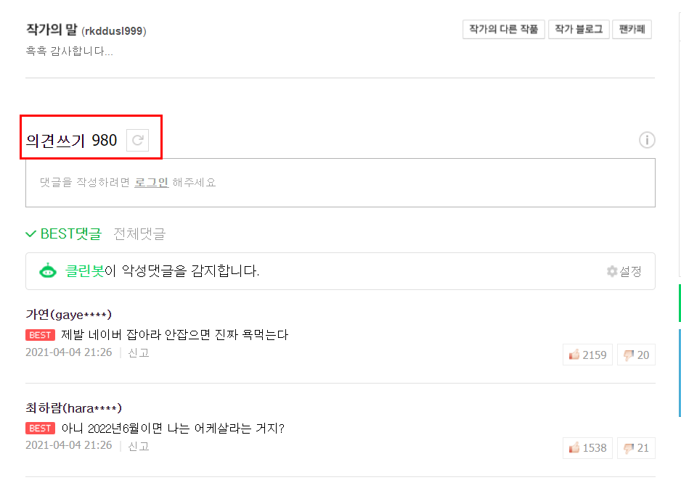
2
웹툰의 현황
대표적인 웹툰 사이트 네이버 웹툰의 구조
조회수, 별점, 댓글수 확인할 수 있다.

Slide 27
2
웹툰의 현황
대표적인 웹툰 사이트 네이버 웹툰의 구조
그래서 베스트도전에서 조회수 많은 기준으로 144개 웹툰의
최근 10회 분량의 별점, 댓글, 조회수, 크롤링 해와서 ~~ 분석했다.
Bs4, selenium,을 이용해서 크롤링했다.

Slide 28
2
웹툰의 현황
대표적인 웹툰 사이트 네이버 웹툰의 구조
그래서 베스트도전에서 조회수 많은 기준으로 144개 웹툰의
최근 10회 분량의 댓글수, 연재일을 가져와서
댓글수와 연재주기가 조회순위에 영향이 있는지 비교

Slide 29
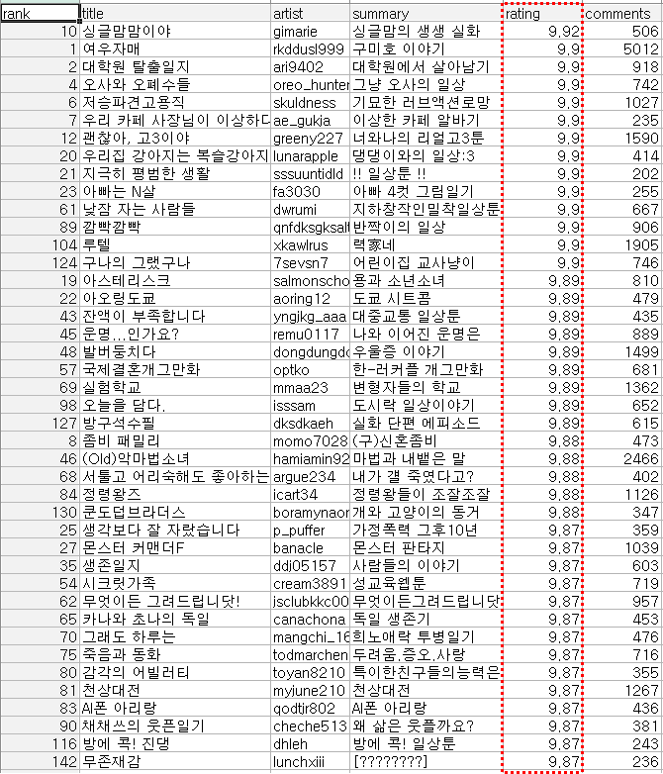
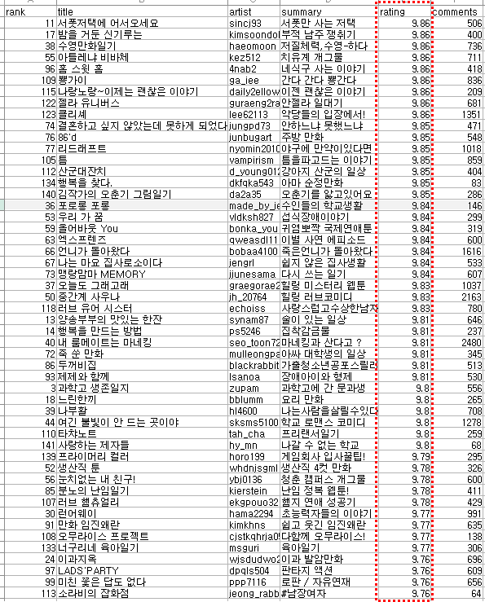
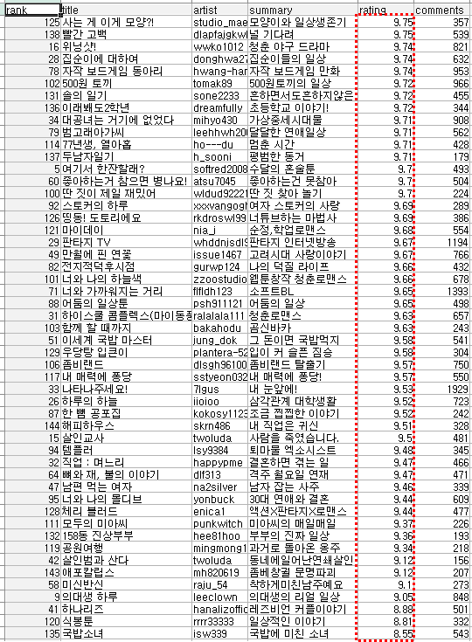
2
웹툰의 현황
대표적인 웹툰 사이트 네이버 웹툰의 구조
별점 기준으로 3그룹으로 나누었다. 1그룹, 2그룹 ,3그룹

Slide 30
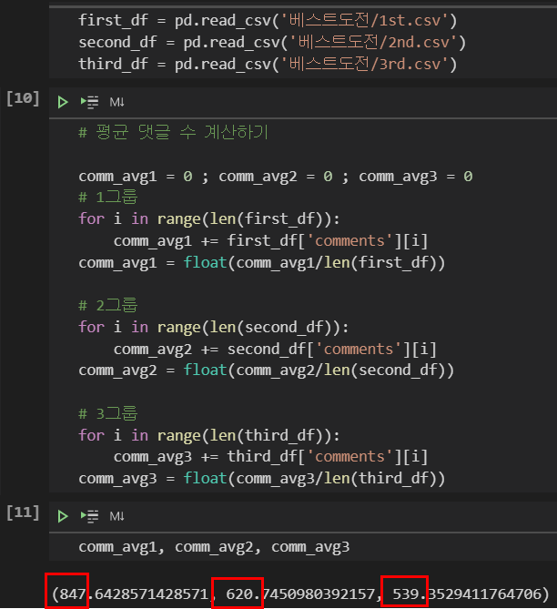
2
웹툰의 현황
대표적인 웹툰 사이트 네이버 웹툰의 구조
별점 기준으로 3그룹으로 나누었다.
1그룹, 2그룹 ,3그룹의 평균 댓글 수가 차이를 보였다.

Slide 31
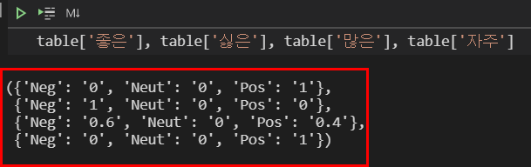
2
웹툰의 현황
대표적인 웹툰 사이트 네이버 웹툰의 구조
서울대 언어학과에서 만든 감성어 사전을 참고하여
감성어 분석을해보았으나 결과가 안좋음.
‘좋은’같은 긍정적인 단어는 Positive 1점
‘싫은’같은 부정적인 단어는 Negative 1점
중립적인 단어는 Nuetral 1점을 부여하는 형식
복합적인 단어는 비율에 맞춰서 들어간다.

Slide 32
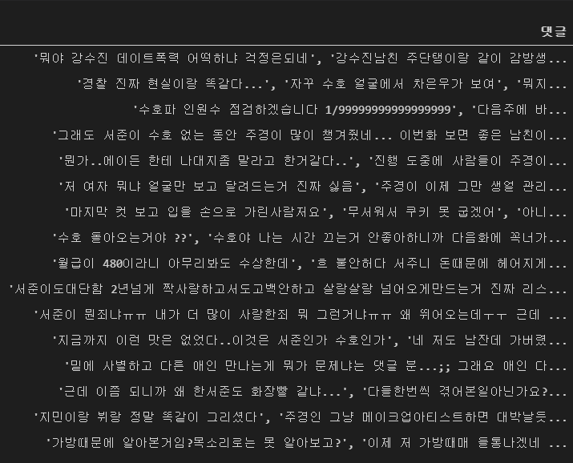
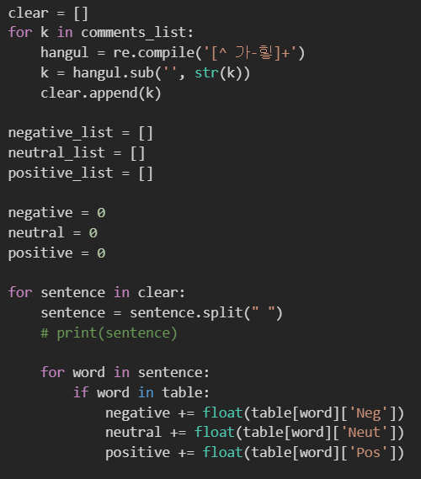
2
웹툰의 현황
대표적인 웹툰 사이트 네이버 웹툰의 구조
서울대 언어학과에서 만든 감성어 사전을 참고하여
댓글들을 한글로만 빼내서 감성어 사전에 대입해보았음.

Slide 33
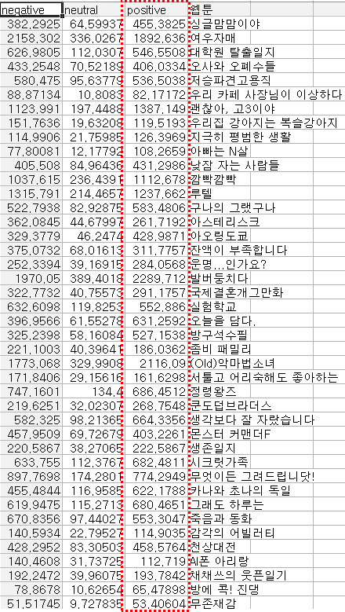
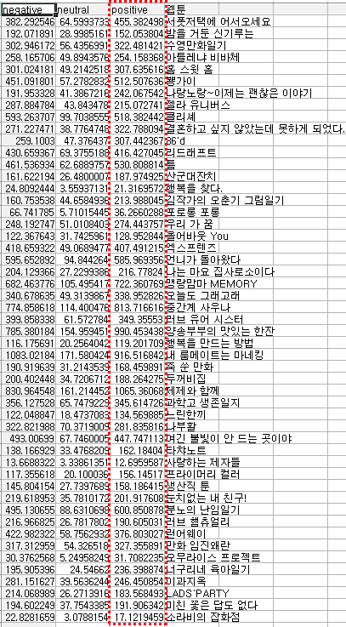
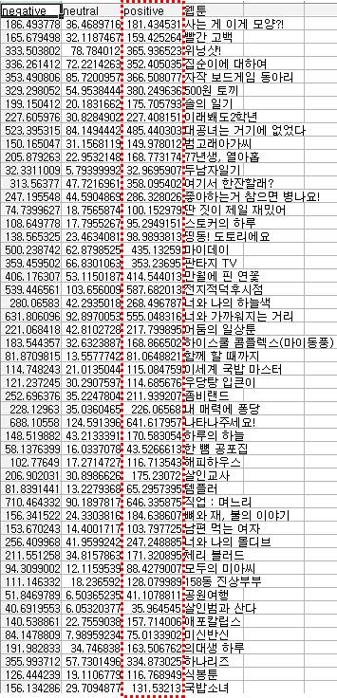
2
웹툰의 현황
대표적인 웹툰 사이트 네이버 웹툰의 구조
서울대 언어학과에서 만든 감성어 사전을 참고하여
감성어 분석을해보았으나 결과가 안좋음.

Slide 34
2
웹툰의 현황
대표적인 웹툰 사이트 네이버 웹툰의 구조
서울대 언어학과에서 만든 감성어 사전을 참고하여
감성어 분석을해보았으나 결과가 안좋음.
왜?
웹툰 댓글 특성상 맞춤법이 안맞는 글도 많고, 웹툰에서는 긍정적으로 쓰인 단어가 일상적으로는 부정적으로 쓰일 수 있기 때문.
정확한 분석을 위해서는 웹툰 댓글 전용 감성어 사전이 필요함.

Slide 35
2
웹툰의 현황
대표적인 웹툰 사이트 네이버 웹툰의 구조
뉴스 감성어 사전을 참고하여 감성어 분석을해보았으나 결과가 안좋음.

Slide 36
4
정식 웹툰 분석

Slide 37
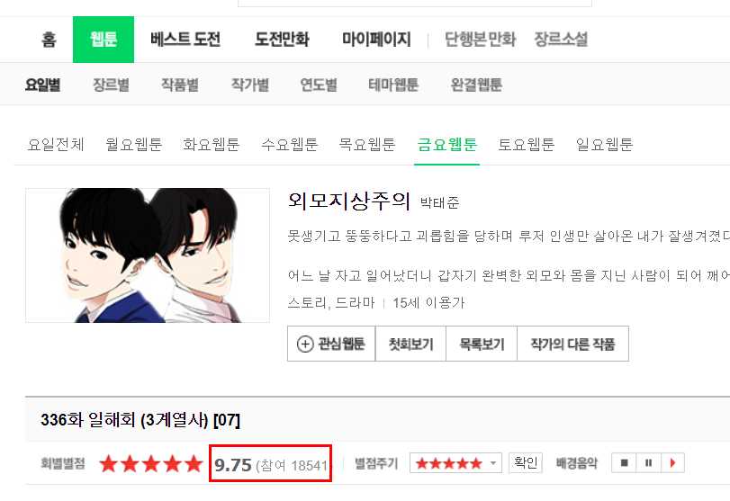
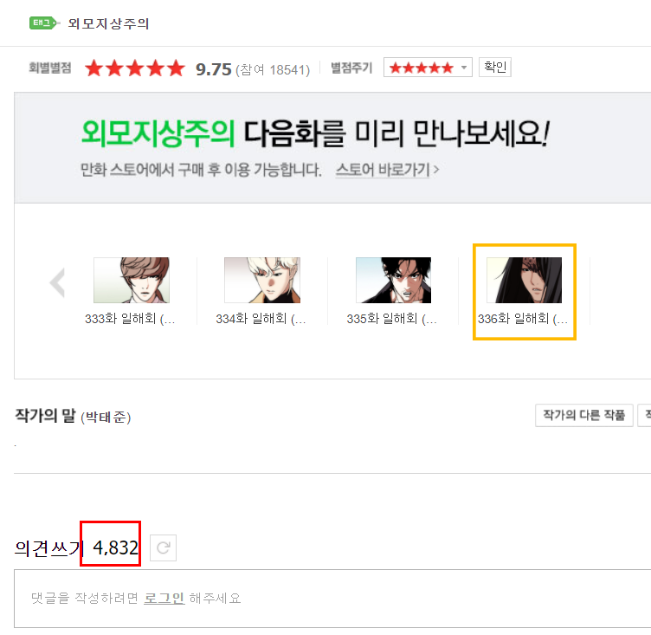
2
웹툰의 현황
대표적인 웹툰 사이트 네이버 웹툰의 구조
정식연재에서는 별점부여 참여자수와, 댓글수를 확인가능하다.

Slide 38
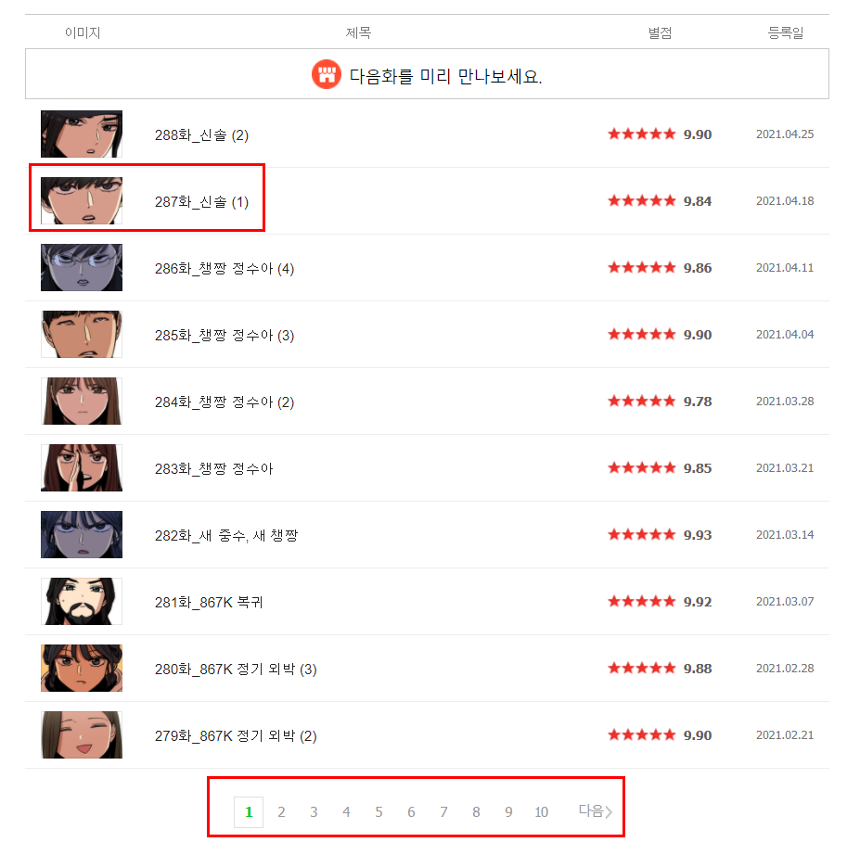
2
웹툰의 현황
대표적인 웹툰 사이트 네이버 웹툰의 구조
정식웹툰에서 요일별 조회수 1등 7개, 평균별점 1등 7개를 선정
웹툰 페이지마다 한회씩
별점 부여참여자수와, 댓글수, 베스트댓글 크롤링

Slide 39
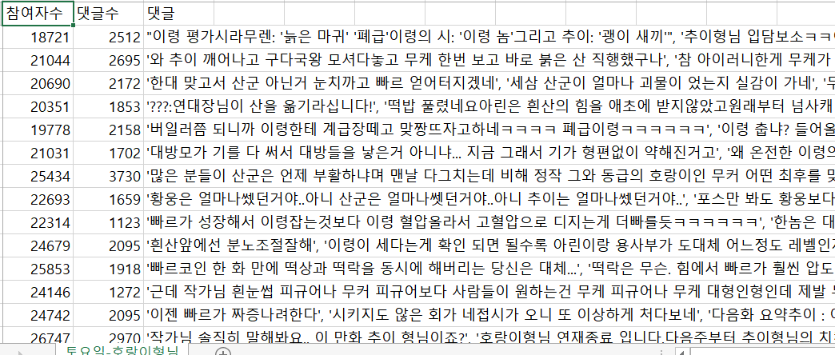
2
웹툰의 현황
대표적인 웹툰 사이트 네이버 웹툰의 구조
정식웹툰에서 요일별 조회수 1등 7개, 평균별점 1등 7개를 선정
웹툰 페이지마다 한회씩
별점 부여참여자수와, 댓글수, 베스트댓글 크롤링
예시) 토요일-호랑이형님의 크롤링 파일 첨부

Slide 40
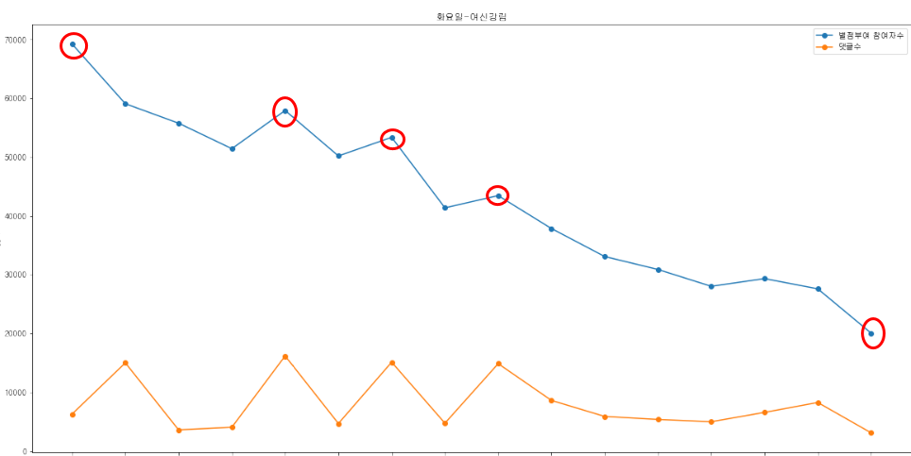
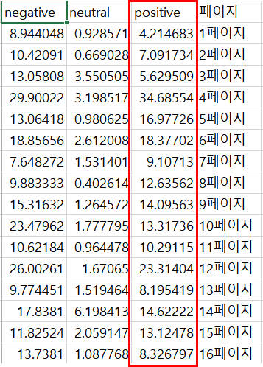
2
웹툰의 현황
대표적인 웹툰 사이트 네이버 웹툰의 구조
정식웹툰에서 요일별 조회수 1등 7개, 평균별점 1등 7개를 선정
웹툰 페이지마다 한회씩
별점 부여참여자수와, 댓글수, 베스트댓글 크롤링 (감성어는 역시..)

Slide 41
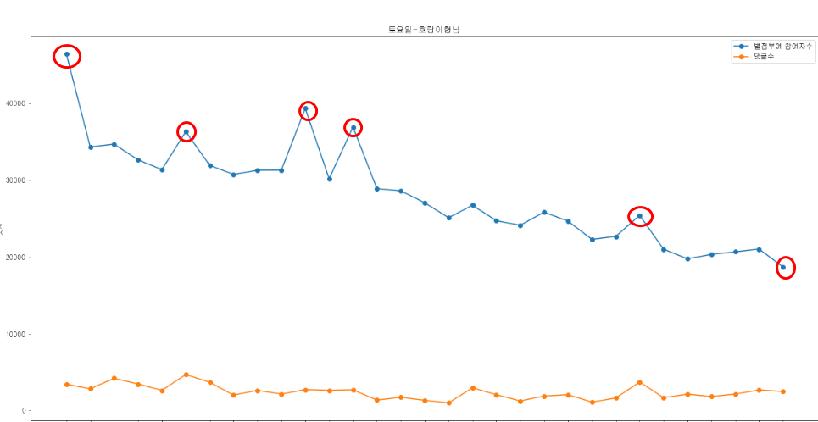
2
웹툰의 현황
대표적인 웹툰 사이트 네이버 웹툰의 구조
정식웹툰에서 요일별 조회수 1등 7개, 평균별점 1등 7개를 선정
웹툰 페이지마다 한회씩
별점 부여참여자수와, 댓글수, 베스트댓글 크롤링

Slide 42
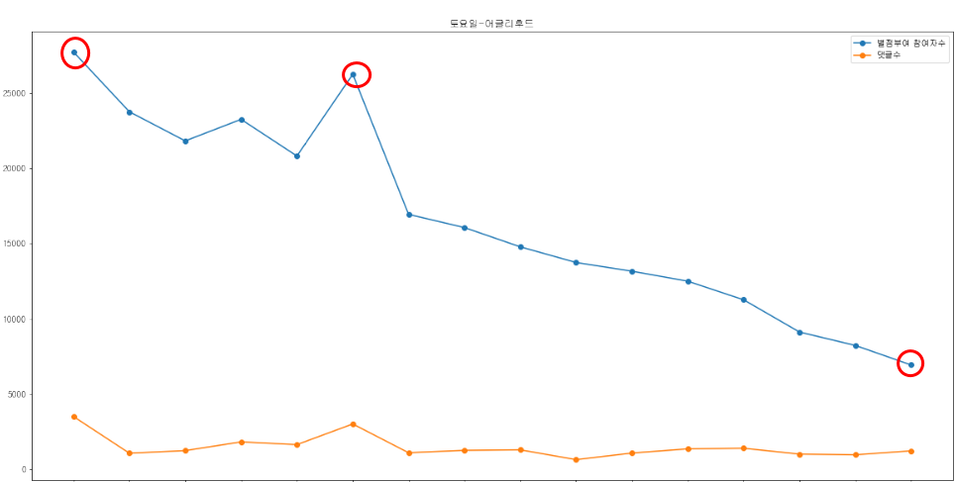
2
웹툰의 현황
대표적인 웹툰 사이트 네이버 웹툰의 구조
정식웹툰에서 요일별 조회수 1등 7개, 평균별점 1등 7개를 선정
웹툰 페이지마다 한회씩
별점 부여참여자수와, 댓글수, 베스트댓글 크롤링

Slide 43
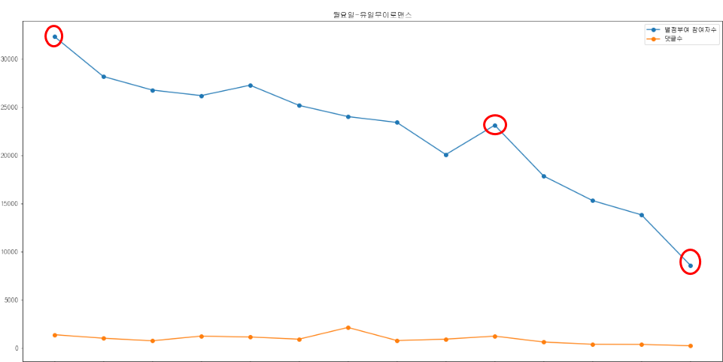
2
웹툰의 현황
대표적인 웹툰 사이트 네이버 웹툰의 구조
정식웹툰에서 요일별 조회수 1등 7개, 평균별점 1등 7개를 선정
웹툰 페이지마다 한회씩
별점 부여참여자수와, 댓글수, 베스트댓글 크롤링

Slide 44
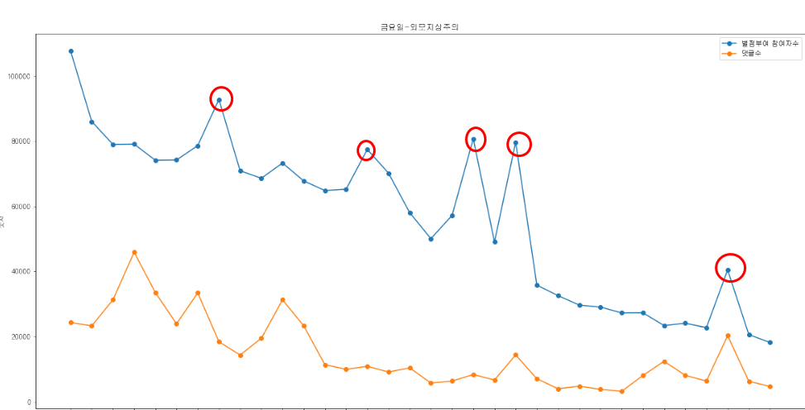
2
웹툰의 현황
대표적인 웹툰 사이트 네이버 웹툰의 구조
정식웹툰에서 요일별 조회수 1등 7개, 평균별점 1등 7개를 선정
웹툰 페이지마다 한회씩
별점 부여참여자수와, 댓글수, 베스트댓글 크롤링

Slide 45
2
웹툰의 현황
대표적인 웹툰 사이트 네이버 웹툰의 구조
정식웹툰에서 요일별 조회수 1등 7개, 평균별점 1등 7개를 선정
웹툰 페이지마다 한회씩
별점 부여참여자수와, 댓글수, 베스트댓글 크롤링

Slide 46
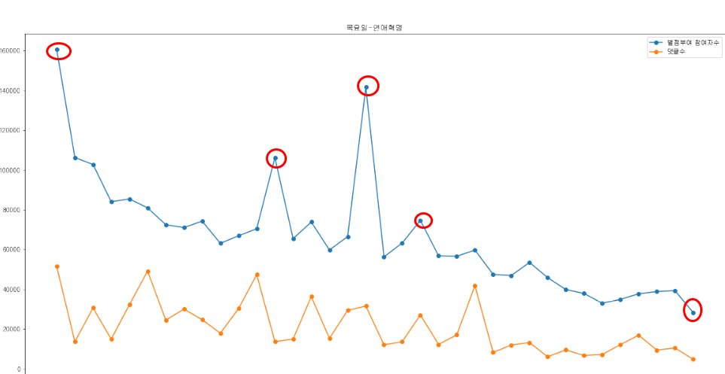
2
웹툰의 현황
대표적인 웹툰 사이트 네이버 웹툰의 구조
정식웹툰에서 요일별 조회수 1등 7개, 평균별점 1등 7개를 선정
웹툰 페이지마다 한회씩
별점 부여참여자수와, 댓글수, 베스트댓글 크롤링

Slide 47
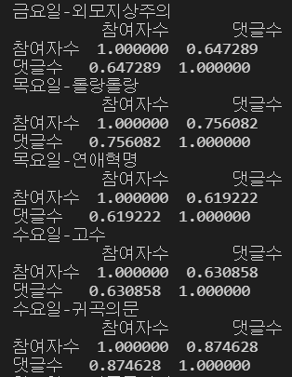
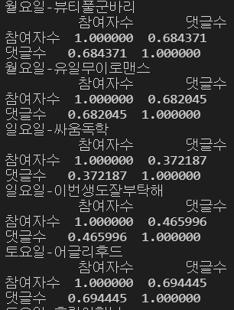
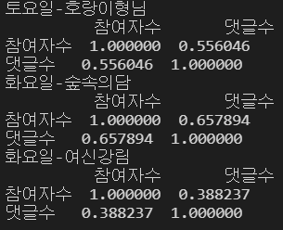
2
웹툰의 현황
대표적인 웹툰 사이트 네이버 웹툰의 구조
댓글수와 별점 부여 참여자수의 연관이 있나 판독하기위해
Pearson 상관계수 분석 진행
두 변수 X 와 Y 간의 선형 상관 관계를 계량화한 수치
결과 0.55~0.87 정도의 상관계수가 나오는데 이것들의 제곱 0.3025~0.7569 별점 참여자수 의 분산 중 50%정도 댓글 수와 공유 또는 댓글 수의 분산 중 50%가 별점 참여자수로 설명됨

Slide 48
2
웹툰의 현황
대표적인 웹툰 사이트 네이버 웹툰의 구조
정식웹툰에서 요일별 조회수 1등 7개, 평균별점 1등 7개를 선정
웹툰 페이지마다 한회씩
별점 부여참여자수와, 댓글수, 베스트댓글 크롤링
결과: 지속적으로 우하향을 그린다.
중간중간 튀어오르는 부분은 시즌이 끝나고 새로운 시즌으로 돌아왔다거나, 답답했던 전개에 사이다적 요소가 들어가서 튀어오른것으로 분석됨.
인기를 유지하기 위해서는 시즌제 제시, 답답한 전개 최소화, 새로운 인물등장시키기, 너무 과한 PPL X
인기많은 장르는 일상, 판타지, 액션, 드라마

Slide 49
2
웹툰의 현황
대표적인 웹툰 사이트 네이버 웹툰의 구조
별점 기준으로 3그룹으로 나누었다. 1그룹, 2그룹 ,3그룹

Slide 50
감사합니다

